Slide 1
Paradigmas de Linguagens de Programação
Aula 00 — Introdução 🚀 | Prof. Munif Gebara Jr. | Eng. de Software · UniCesumar

Slide 2

Quem é esse cara? 🤔
Munif Gebara Jr. — @munifgebara (GitHub · Instagram · Gmail)
💾 Nerd desde a época em que 'salvar' era em fita cassete
🎓 Bacharel em Ciência da Computação (UEM)
🔬 Mestre em Informática Industrial (CEFET-PR)
🤖 Doutorando no PCC-UEM — IA aplicada
😄 Aviso: sou daltônico

Slide 3
Minha trajetória (spoiler: comecei no VHS) 📼
🎬 1988–99: computação gráfica — aberturas de fitas de casamento e vinhetas de TV
🎓 1994–97: graduação em Ciência da Computação (UEM)
🔬 1998–2001: mestrado (CEFET-PR)
💼 2005–2023: empresas e projetos — do backend à IA
🤖 2024–… Nações Unidas: Doutorado + Inteligência Artificial
🧑‍🏫 2026: aqui, com vocês!

Slide 4
🗺️ Nosso mapa do semestre
— o programa

Slide 5
Objetivos gerais 🎯
Compreender os diferentes paradigmas e suas características
Analisar linguagens de programação e suas construções
Avaliar a linguagem adequada para cada projeto
Aprender novas linguagens rapidamente 🧠

Slide 6
Traduzindo pro português… 😅
🚗🔧 Aqui a gente abre o capô das linguagens de programação
Não é 'aprender mais uma linguagem' — é entender COMO todas funcionam por dentro
Tipos, escopo, memória, avaliação, concorrência… o 'porquê' das coisas
Depois disso, aprender linguagem nova vira só 'ler a bula' 💊

Slide 7
Por que estudar isso? 🧐
🧠 Aumenta sua capacidade de expressar ideias
🧰 Você escolhe a ferramenta certa (não só a que já conhece)
🚀 Aprende linguagens novas muito mais rápido
🐛 Entende o que o compilador faz nas suas costas
💰 Dev que domina paradigmas é mais versátil (e valorizado)

Slide 8
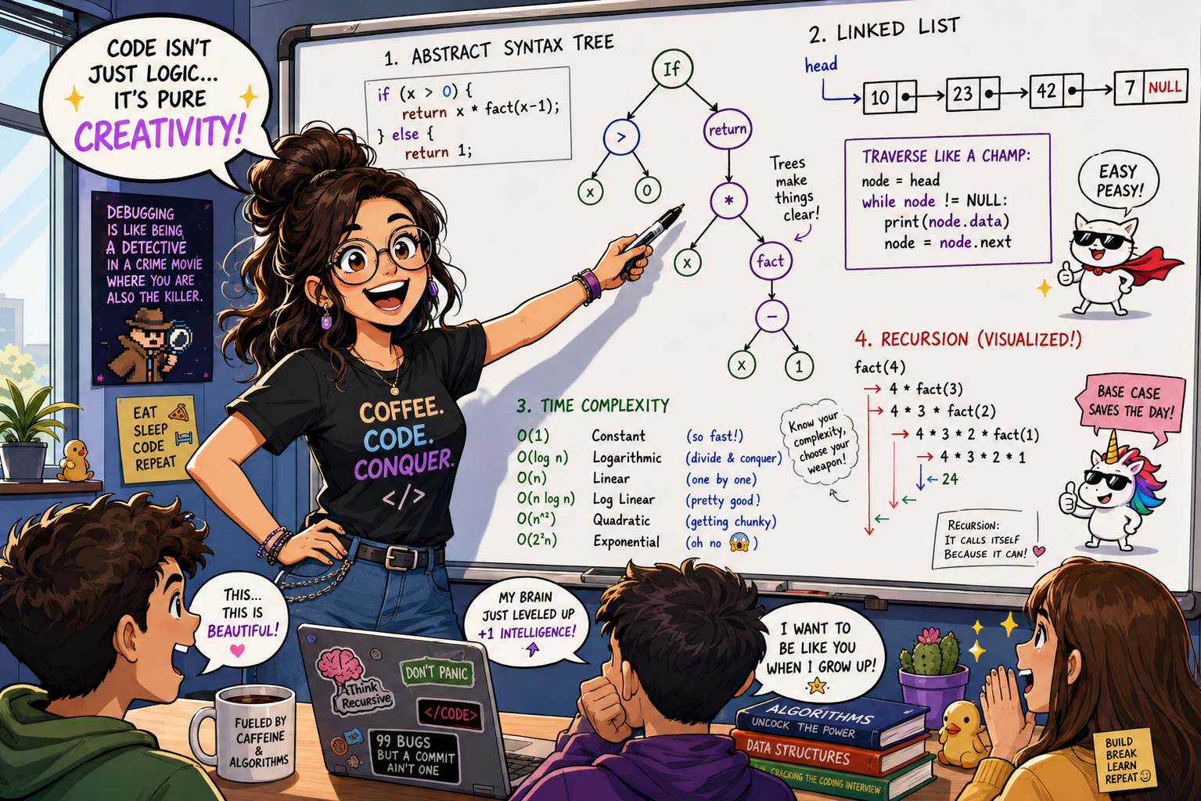
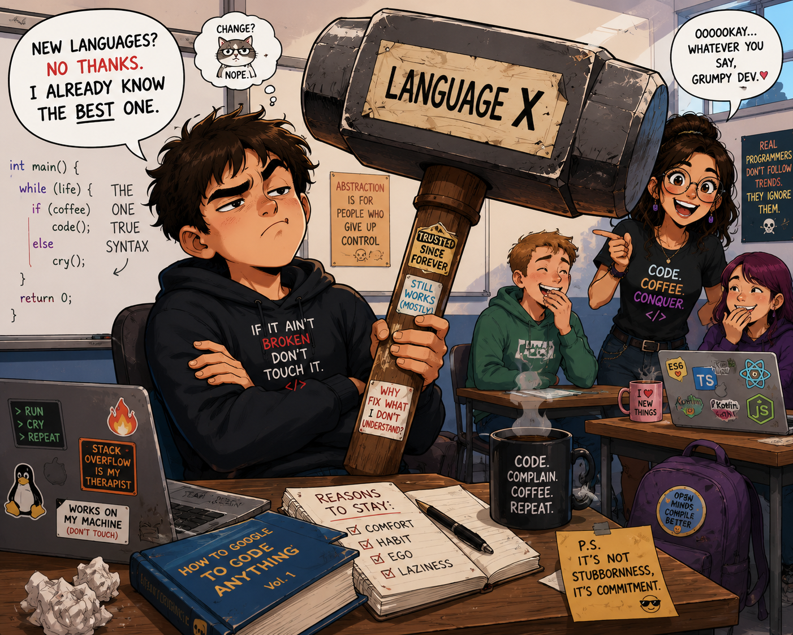
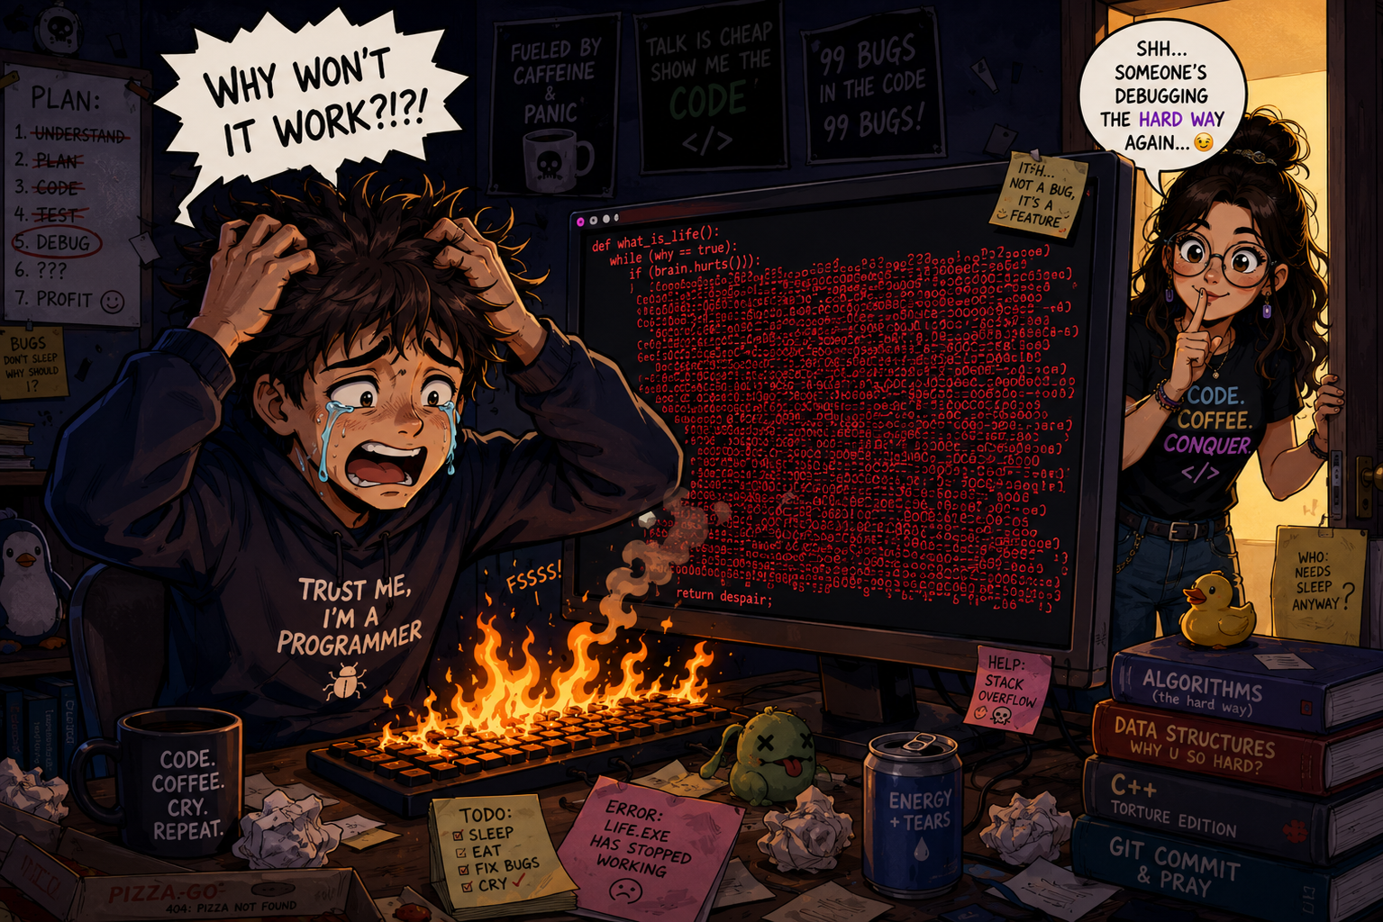

Slide 9
Aspectos preliminares 🧭
Por que estudar conceitos de linguagens? Você pensa melhor e escolhe melhor a ferramenta
Domínios de aplicação: científico, comercial, IA, sistemas, web e jogos
Categorias e trade-offs de projeto; métodos de implementação (compilar × interpretar) e ambientes

Slide 10
Evolução das linguagens 🕰️
Do começo: Plankalkül, pseudocódigos, IBM 704 e Fortran; a origem funcional (LISP), ALGOL 60, COBOL e BASIC
PL/I, APL, SNOBOL, SIMULA 67, ALGOL 68, descendentes do ALGOL, Prolog (lógica) e Ada
A era moderna: Smalltalk, C++, Java, scripting, C# e as híbridas de marcação/programação

Slide 11
Sintaxe e semântica 📐
Como descrever a SINTAXE (a forma) de uma linguagem — e o problema de fazê-lo com precisão
Métodos formais: gramáticas para a sintaxe e gramáticas de atributos
E o SIGNIFICADO dos programas: semântica (inclusive semântica dinâmica)

Slide 12
Análise léxica e sintática 🔍
Como o compilador LÊ seu código: análise léxica (quebra em tokens)
O problema da análise sintática — montar a árvore do programa
Duas estratégias: descendente recursiva e ascendente

Slide 13
Nomes, vinculações e escopo 🏷️
Nomes e variáveis; a vinculação (binding) — quando um nome ganha significado
Escopo e tempo de vida das variáveis; ambientes de referenciamento
Constantes nomeadas

Slide 14
Tipos de dados 🧮
Tipos primitivos, cadeias de caracteres e tipos ordinais definidos pelo usuário
Estruturas: matrizes, matrizes associativas, registros e uniões
Ponteiros e referências

Slide 15
Expressões e atribuições ➕
Expressões aritméticas, operadores sobrecarregados e conversões de tipo
Expressões relacionais e booleanas; avaliação em curto-circuito
Ex: if (x != 0 && 10 / x > 2)
Sentenças de atribuição e atribuição de modo misto

Slide 16
Estruturas de controle 🔀
Sentenças de seleção (if, switch) e de iteração (loops)
Desvio incondicional (o polêmico goto) e comandos protegidos

Slide 17
Subprogramas 🧩
Fundamentos, questões de projeto e passagem de parâmetros (por valor, por referência…)
Como são implementados: semântica de chamadas/retornos e a pilha de execução
Sobrecarregados, genéricos, funções, operadores e corrotinas

Slide 18
Tipos abstratos e encapsulamento 📦
O conceito de abstração e a abstração de dados; questões de projeto
Tipos de dados parametrizados e exemplos em várias linguagens
Construções de encapsulamento e como nomear encapsulamentos

Slide 19
Orientação a objetos 🧱
Programação OO e suas questões de projeto (herança, polimorfismo…)
O suporte a OO em Smalltalk, C++, Java, C#, Ada 95 e Ruby
E como a OO é implementada por baixo dos panos

Slide 20
Concorrência ⚡
Concorrência no nível de subprograma: semáforos, monitores e passagem de mensagens
Suporte em Ada, Java e C#
Concorrência no nível de sentença

Slide 21
Exceções e eventos 🚨
Tratamento de exceções: introdução e o modelo de Ada
Exceções em C++ e Java
Tratamento de eventos com Java

Slide 22
Programação funcional λ
Funções matemáticas e os fundamentos do paradigma; a pioneira: LISP
Scheme, COMMON LISP, ML e Haskell; aplicações
Uma comparação entre linguagens funcionais e imperativas

Slide 23
Programação lógica 🧠
Introdução ao cálculo de predicados e à prova de teoremas
Prolog: origens, elementos básicos e deficiências
Aplicações da programação lógica

Slide 24
Os 4 grandes paradigmas 🌍

Slide 25
1) Imperativo / Procedural ⚙️
// 'Faça isto, depois aquilo'
int soma = 0;
for (int i = 1; i <= 10; i++) {
soma += i;
}
printf("%d\n", soma);
📜 Você diz o PASSO A PASSO
🔧 Estado que muda + comandos
💬 C, Pascal, Fortran, Assembly
🍰 É a 'receita de bolo'

Slide 26
2) Orientado a Objetos 🧱
class Cachorro {
String nome;
void latir() {
System.out.println(nome + ": Au!");
}
}
new Cachorro().latir();
🧩 Modele o mundo em objetos
🗣️ Objetos trocam mensagens
💬 Java, C#, Python, Kotlin
🏢 Reina no mundo corporativo

Slide 27
3) Funcional λ
# funções puras, sem efeitos colaterais
quadrados = map(lambda x: x*x,
[1, 2, 3, 4])
print(list(quadrados))
# [1, 4, 9, 16]
🧼 Funções puras, dados imutáveis
➗ Tudo é expressão
💬 Haskell, Lisp, Elixir, Scala
🤯 Difícil no início, vicia depois

Slide 28
4) Lógico 🧩
progenitor(ana, bia).
progenitor(bia, caio).
avo(X, Z) :- progenitor(X, Y),
progenitor(Y, Z).
?- avo(ana, caio). % true
🧠 Você declara FATOS e REGRAS
🔎 A máquina deduz a resposta
💬 Prolog, Datalog
🕵️ 'Não digo como, digo o quê'

Slide 29
Na vida real: multiparadigma 🎭
🎭 As linguagens modernas misturam tudo
🐍 Python: OO + funcional + imperativo
🟨 JavaScript: idem, com um toque de caos
🦀 Rust: imperativo + funcional + segurança
✅ Paradigma é um jeito de pensar, não uma prisão

Slide 30
Hello World Tour 🌎 — as 10 + populares

Slide 31
🐍 Python
print("Olá, mundo!")
📈 TIOBE #1 do mundo
💼 Vagas: altíssimas (IA, dados, back)
💰 BR pleno: R$ 8–14k/mês
🌎 Global: ~US$ 110k/ano
😄 'Pseudocódigo que roda'

Slide 32
🟨 JavaScript
console.log("Olá, mundo!");
📈 A mais usada (Stack Overflow: 66%)
💼 Vagas: em todo lugar (web)
💰 BR pleno: R$ 7–13k/mês
🌎 Global: ~US$ 114k/ano
😅 'Roda até na geladeira'

Slide 33
☕ Java
public class Main {
public static void main(String[] a) {
System.out.println("Olá, mundo!");
}
}
📈 TIOBE #4
💼 Vagas: corporativo e Android
💰 BR pleno: R$ 8–15k/mês
🌎 Global: ~US$ 100–160k/ano
☕ 'Escreva uma vez, debugue em todo lugar'

Slide 34
🔷 TypeScript
const msg: string = "Olá, mundo!";
console.log(msg);
📈 #1 no GitHub por contribuidores
💼 Vagas: web moderna (front e back)
💰 BR pleno: R$ 9–16k/mês
🌎 Global: ~US$ 120k/ano
🧘 'JavaScript que fez terapia'

Slide 35
🎯 C#
Console.WriteLine("Olá, mundo!");
📈 TIOBE #5
💼 Vagas: .NET, Unity e games
💰 BR pleno: R$ 8–14k/mês
🌎 Global: ~US$ 95–150k/ano
🎮 'O Java da Microsoft (com boa intenção)'

Slide 36
⚙️ C++
#include <iostream>
int main() {
std::cout << "Olá, mundo!\n";
}
📈 TIOBE #3
💼 Vagas: games e alto desempenho
💰 BR pleno: R$ 9–16k/mês
🌎 Global: ~US$ 110–170k/ano
🦸 'Poder absoluto, responsabilidade absoluta'

Slide 37
🔧 C
#include <stdio.h>
int main(void) {
printf("Olá, mundo!\n");
}
📈 TIOBE #2
💼 Vagas: sistemas e embarcados
💰 BR pleno: R$ 8–15k/mês
🌎 Global: ~US$ 100–150k/ano
💪 'O avô que ainda levanta peso'

Slide 38
🐹 Go
package main
import "fmt"
func main() {
fmt.Println("Olá, mundo!")
}
📈 Queridinha da nuvem
💼 Vagas: back, microserviços, cloud
💰 BR pleno: R$ 12–20k/mês
🌎 Global: ~US$ 120–180k/ano
⚡ 'Simples de propósito, paga bem'

Slide 39
🦀 Rust
fn main() {
println!("Olá, mundo!");
}
📈 Entrou no TOP 10 do TIOBE (inédito!)
❤️ A mais AMADA (72% no Stack Overflow)
💰 BR pleno: R$ 13–22k/mês
🌎 Global: ~US$ 130–235k/ano
🥶 'O compilador é rígido, mas é por amor'

Slide 40
🐘 PHP
<?php
echo "Olá, mundo!";
📈 Roda ~⅓ da web (WordPress, Laravel)
💼 Vagas: ainda MUITAS
💰 BR pleno: R$ 6–11k/mês
🌎 Global: ~US$ 90–120k/ano
🧟 'Declarado morto todo ano… e segue vivo'

Slide 41
🤖 O paradigma que está nascendo agora

Slide 42
Programação com IA & Agentes
🗣️ Sua nova 'linguagem': português bem escrito (o prompt)
🧑‍💻 Você descreve a INTENÇÃO; a IA escreve, edita e testa o código
🔁 De 'como fazer' para 'o que eu quero'
🤖 Agentes leem o projeto, planejam, usam ferramentas e executam sozinhos
💬 Copilot, Cursor, Claude Code, ChatGPT…

Slide 43
Antes × Agora 🪄
// Antes: você escrevia tudo
func soma(a, b int) int {
return a + b
}
🪄 Agora você pede:
'Crie uma função que soma dois números e escreva os testes'
→ a IA gera código + testes + docs
⚠️ Você vira o REVISOR e ARQUITETO
🧠 Entender paradigmas fica MAIS importante, não menos

Slide 44
🎮 Atividade: Hello World Roulette

Slide 45
Como funciona 🎲
👥 Em grupos
🎲 Sorteiem UMA das 10 linguagens (de preferência uma que nunca usaram)
💻 Rodem o 'Olá, mundo!' num compilador online (ex.: onecompiler.com)
😜 Alterem para receber um número e mostrar a tabuada do numero
🔎 Descubram: 1 vaga real + faixa salarial + paradigma(s) da linguagem
Colocar no github da disciplina

Slide 46
Começar🚀
Dúvidas, sugestões e piadas ruins
Contatos
munifgebara@gmail.com
(44) 98403-4939
@munifgebara (github, instagram)
https://www.munif.com.br/
https://www.gebaralabs.dev/pt/

